Slide 1

CHÀO MỪNG
QUÝ THẦY CÔ
VÀ CÁC EM
HỌC SINH!

Slide 2



Trò chơi “Hái táo”
2 - 1 =
1
1
1
2
3 - 2 =
6 - 4 =
2
5
4
3 - 3 =
0
3
4
6 - 2 =
6
6 - 5 =
1

Slide 3

PHÉP TRỪ TRONG PHẠM VI 6 (tt)
2 TIẾT

Slide 4
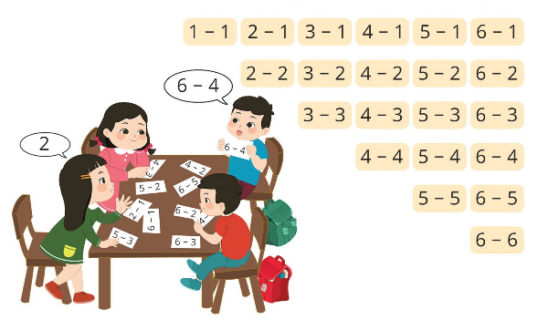

Slide 5
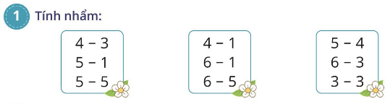
= 1
= 3
= 1
= 4
= 5
= 3
= 0
= 1
= 0

Slide 6
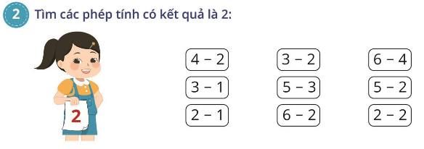

Slide 7
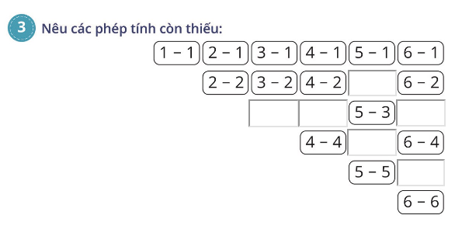
5 - 2
3 - 3
4 - 3
6 - 3
5 - 4
6 - 5

Slide 8

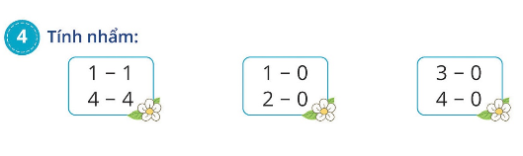
= 0
= 1
= 3
= 0
= 2
= 4

Slide 9
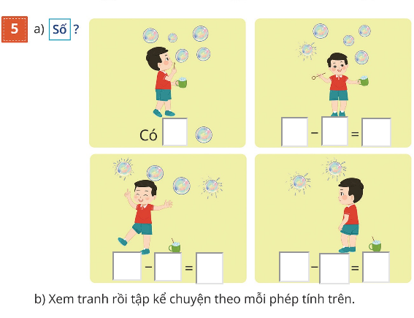
5
5 1 4
4 2 2
2 2 0

Slide 10

Củng cố bài học

